Slide 1
电场强度的计算

Slide 2


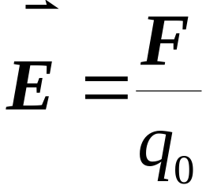

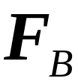
描述电场的物理量——电场强度
电场中某点的电场强度等于单位正电荷在该点所受的电场力。
q₀
q₀

Slide 3
电场强度的计算
（1）点电荷的电场
（2）场强叠加原理和点电荷系的电场
（3）连续分布电荷的电场

Slide 4
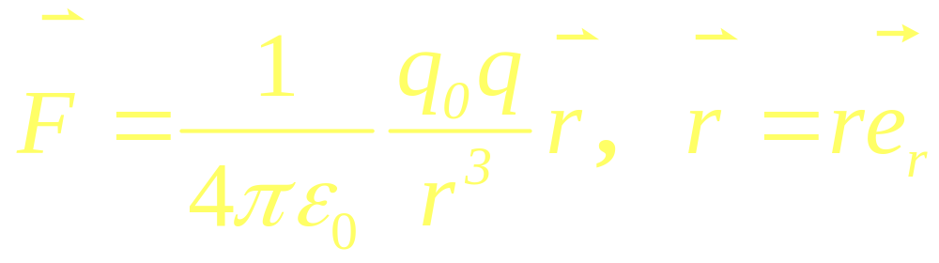


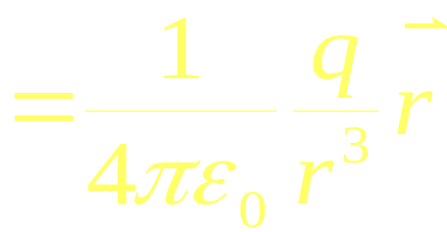

（1)点电荷的电场
场点
q
源点
+

Slide 5
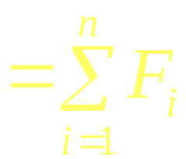
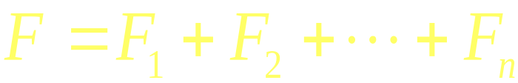

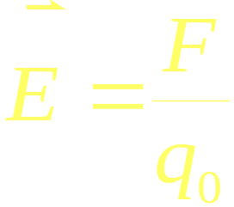
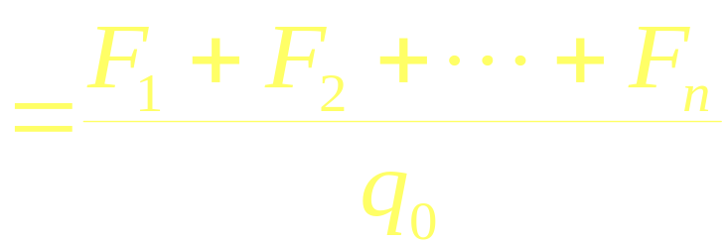

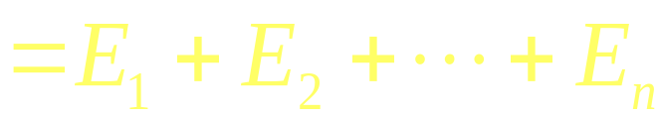
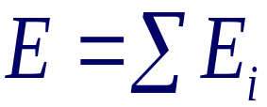
（2)电场强度叠加原理和点电荷系的场强
qi
q0
q0
对
的作用
i
q₂
q_{i}
q₁
电场强度叠加原理

Slide 6

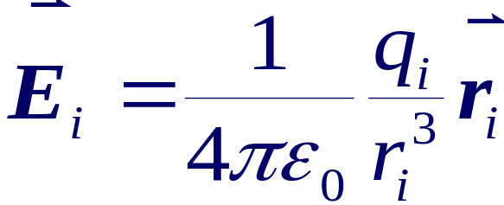
点电荷系的电场
-
q₂
q₁
+
场点

Slide 7
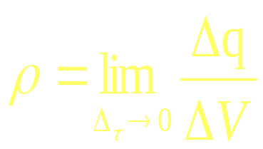
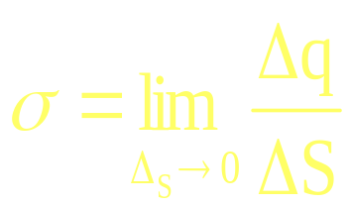

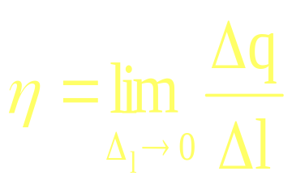
(3) 连续带电体的电场：体分布、面分布、线分布
dV
电荷体密度
电荷面分密度
dS
d
l
电荷线分布密度

Slide 8





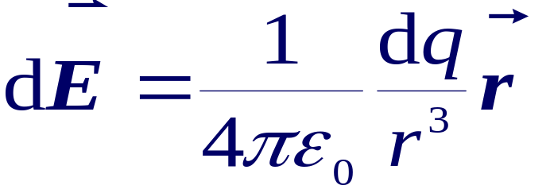


d
l
所以, 电荷元：
电荷线分布
dV
dS
电荷面分布
电荷体分布
dq
.
计算时将上式在坐标系中进行分解，再对坐标分量积分。
P

Slide 9
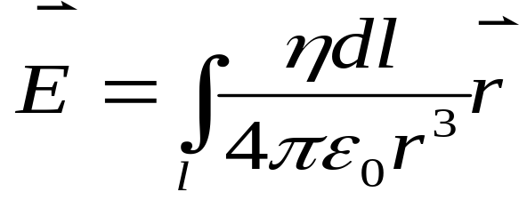
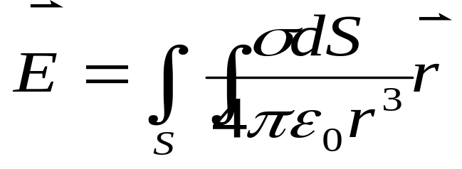
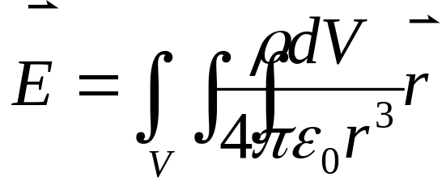
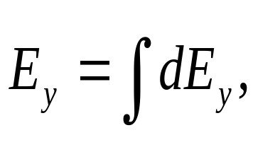
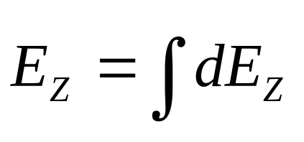
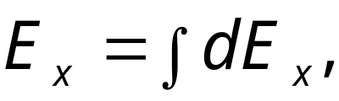
线电荷分布的带电体的电场
面电荷分布的带电体的电场
体电荷分布的带电体的电场
计算时将上式在坐标系中进行分解，再对坐标分量积分，即先分后和：

Slide 10
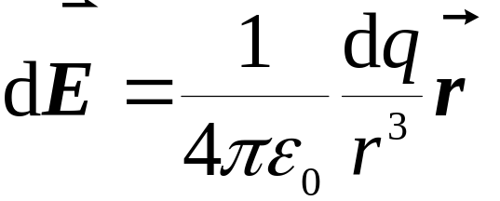
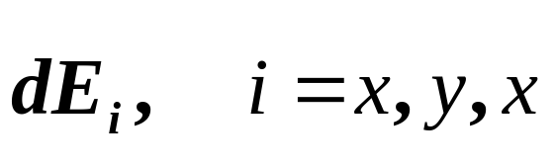
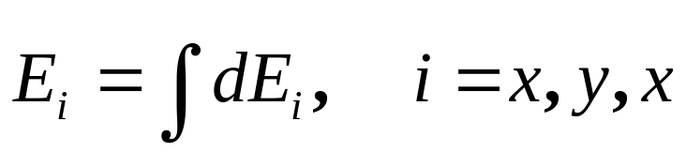
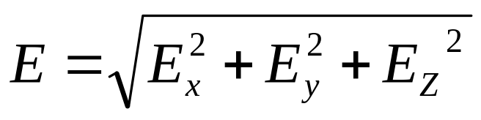
解题思路及步骤：
关键是得到电荷元的微分形式，即dq
1、确定电荷密度:
注意使用对称性
2、建立坐标系;
3、求电荷元电量dq;
4、根据库仑定律确定电荷元的 电场强度dE：
5、确定dE在坐标系中分量形式：
6、积分求场强分量：
7、求总场的大小和方向

Slide 11
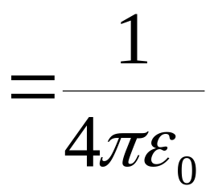
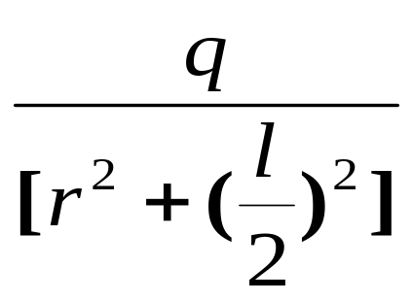
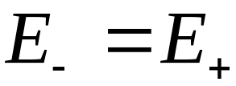


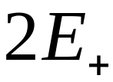

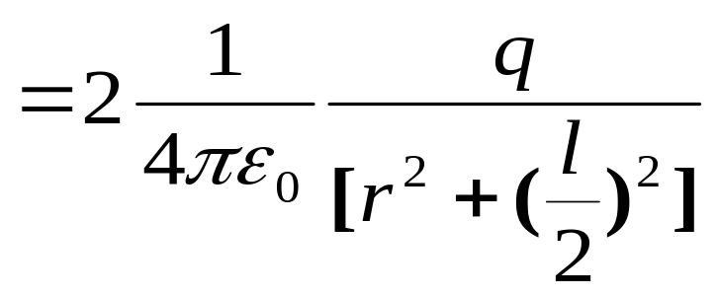



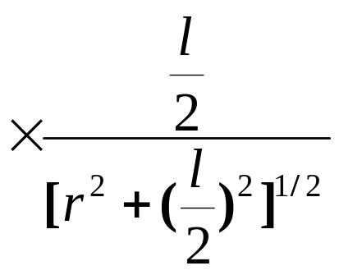




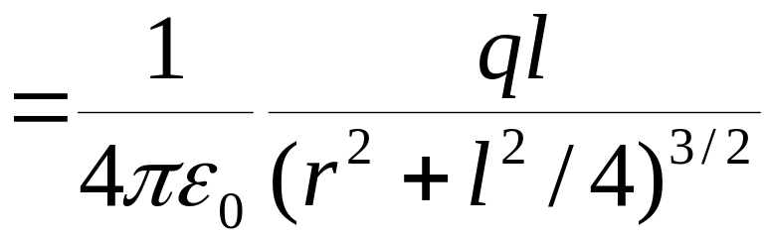

例1. 求电偶极子中垂面上的电场。
解：
r
+

Slide 12

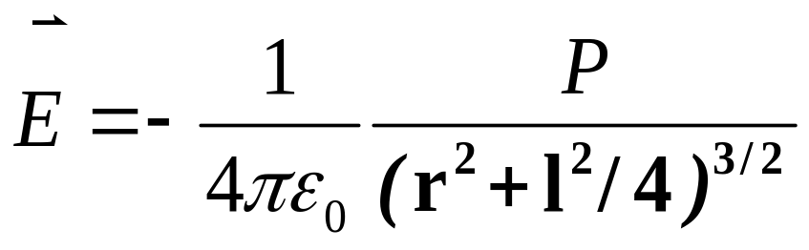
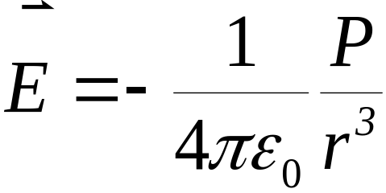

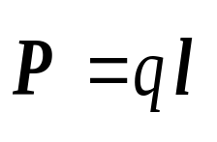

用矢量形式表示为：
r
+
若
r
>>
l
电偶极矩（电矩）
+

Slide 13



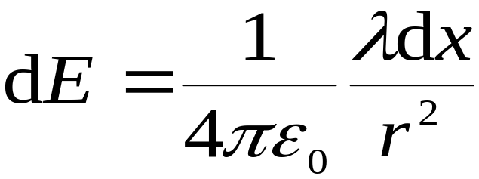




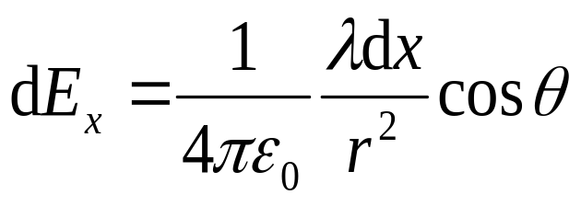
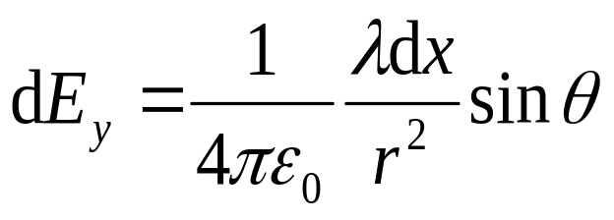
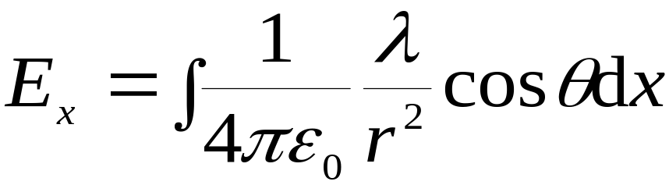
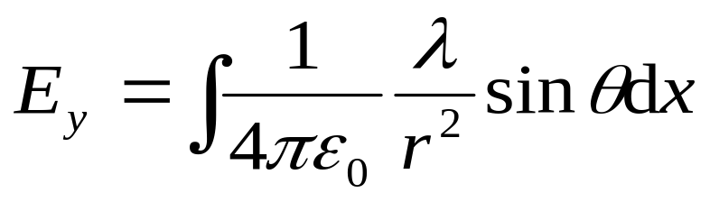
例2. 求一均匀带电直线周围的电场
y
解：建立直角坐标系
取线元
x
带电
P
x
d
θ
将
投影到坐标轴上
x
d

Slide 14

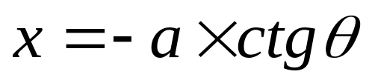
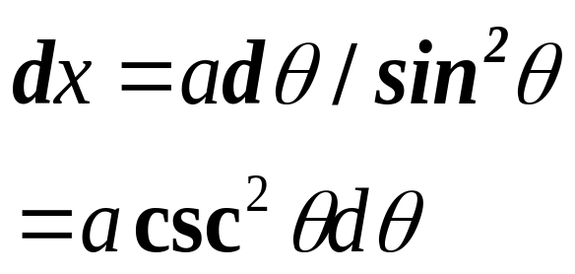


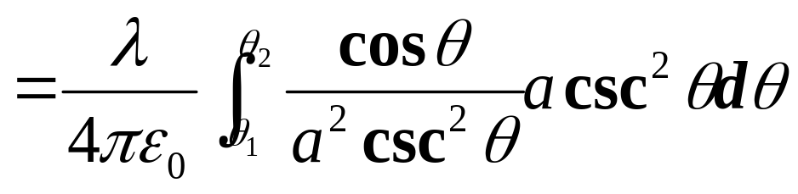
积分变量代换
y
P
x
θ
代入积分表达式
x
d

Slide 15
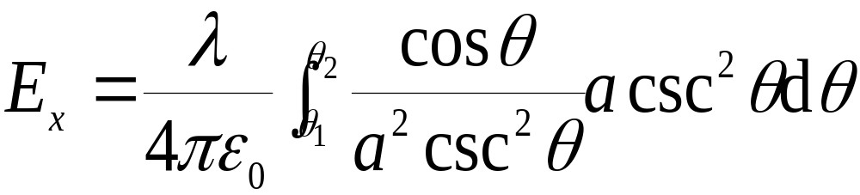
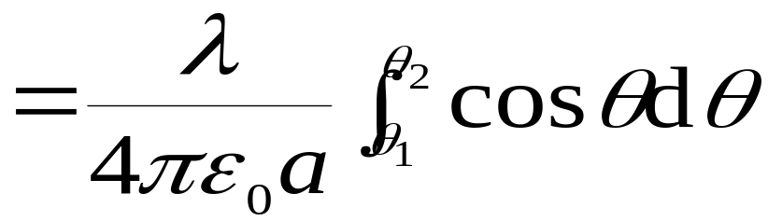
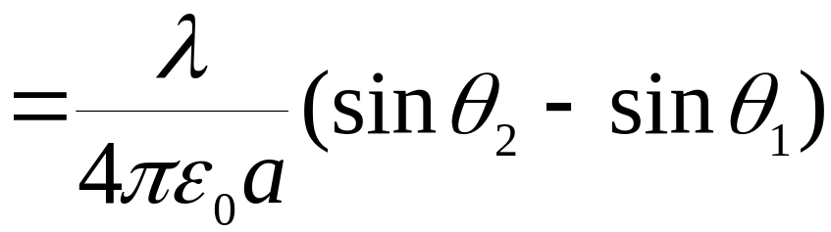
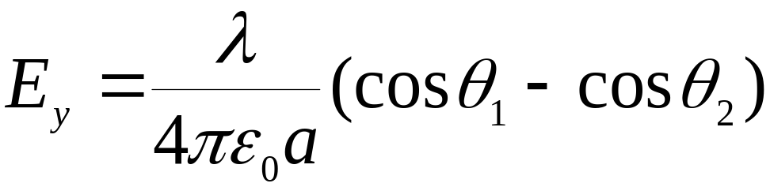
y
P
x
θ
x
d
同理可算出

Slide 16
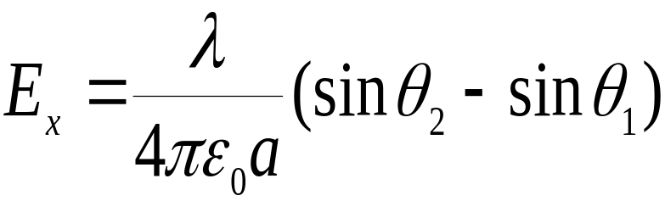

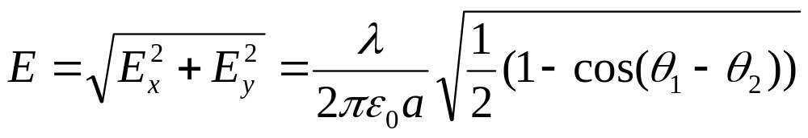
均匀带电直线的总场强：

Slide 17
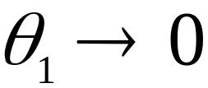





极限情况，
{
当直线长度
记住：无限长均匀带电直线的场强

Slide 18


例3 半径为R的均匀带电圆环总电量为q，求轴线上任一点x处的电场。（课堂练习）
R
p
x
解：
由对称性

Slide 19








Slide 20






.
当dq 位置发生变化时，它所激发的电场
矢量构成了一个圆锥面。
所以，由对称性

Slide 21





例4 求均匀带电圆盘轴线上任一点的电场。
解：由例3均匀带电圆环轴线上一点的电场
R
P
r
x
dr

Slide 22






讨论：
1. 当
R
>
>
x
无限大均匀带电平面的场强，匀强电场
<
2. 当
R
<
x
可视为点电荷的电场

Slide 23







课堂练习： 求均匀带电半球面(已知R, σ) 球心处电场 .
哪一个正确？

Slide 24









dl
其方向取决于 的符号，若 ，则 沿－x 。
因为各圆环在o 点处 同向, 可直接积分 。
沿 方向 。

Slide 25





场源的定性规律
二维无限大均匀带电面场强渐进行为
一维无限长均匀带电线附近的场强渐进行为
点电荷场强的渐进行为
电偶极子场强的渐进行为
电四极子场强的渐进行为
电三极子？

Slide 26
定性和定量的关系
渐进分析
定性分析
物理直觉的建立

Slide 27
课下作业
1、如图四个电荷分布在边长为2a的正方形顶角, 每个电荷的带电量大小为q, 计算在x轴的p点（-h,0, 0 ）电场强度E。
z
p
+
-q
+q
y
-
x
2、1.3.8
3、1.3.9

